Slide 1
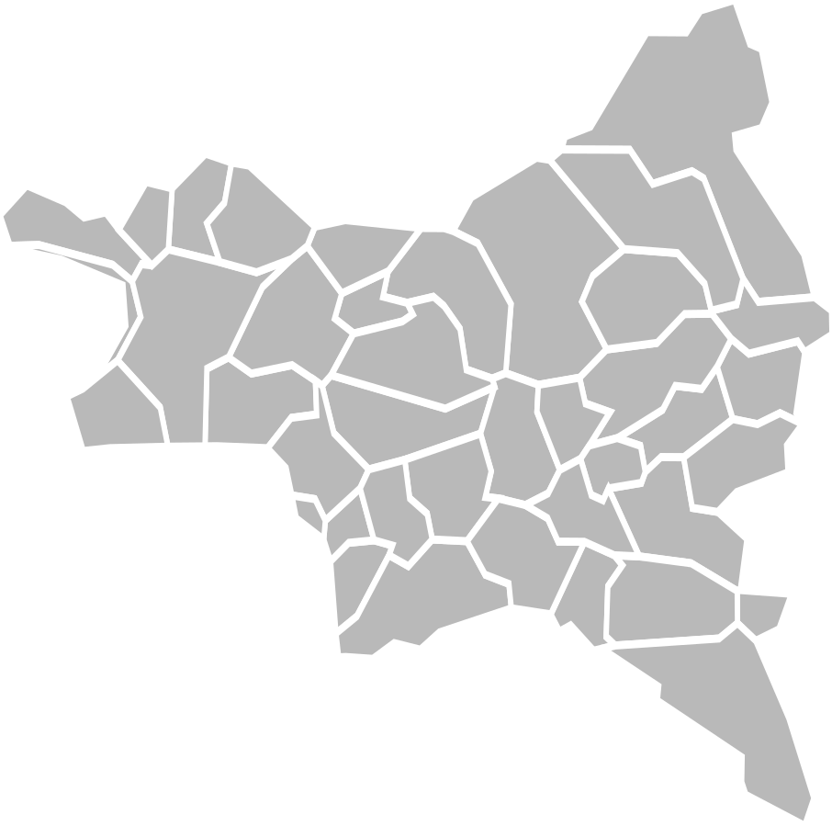
La Seine-Saint-Denis
Territoire de mémoires

Slide 2
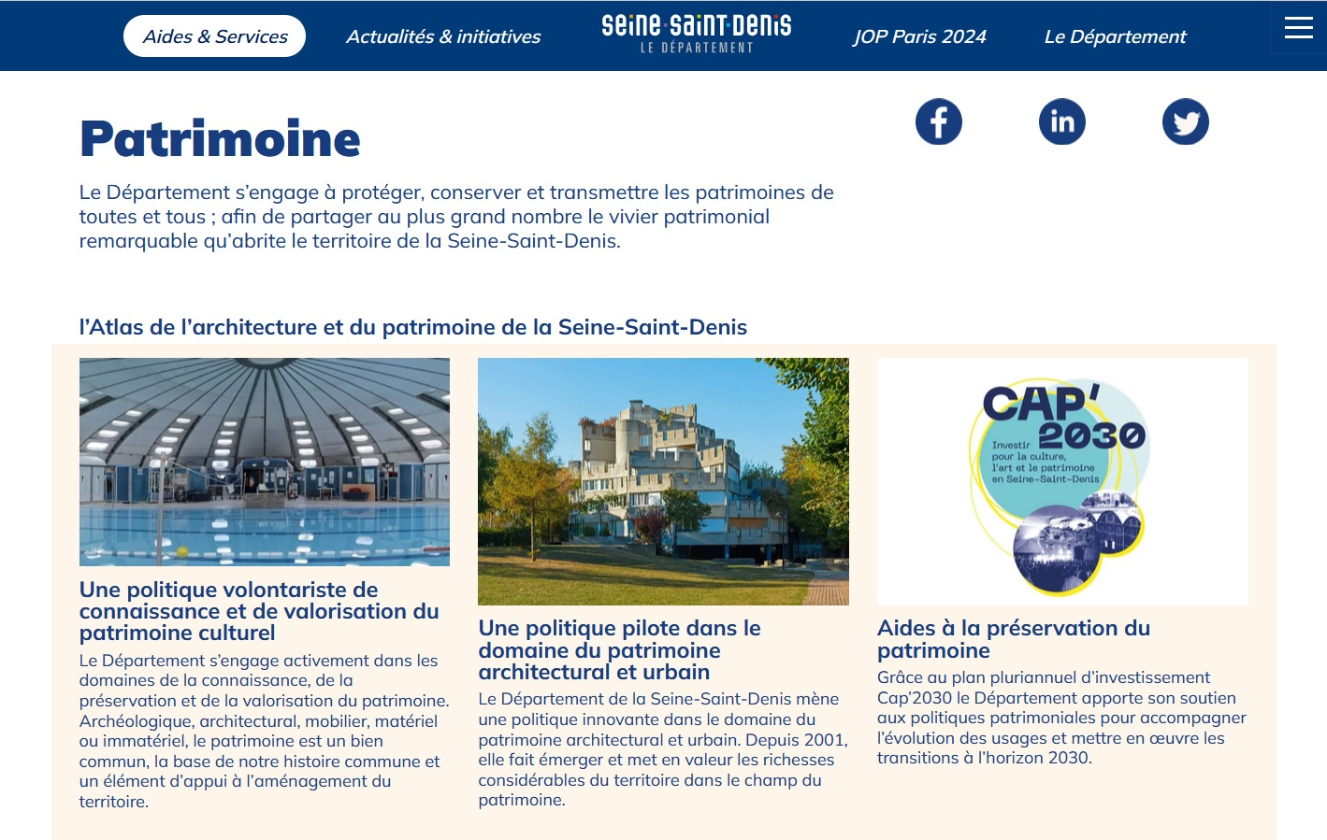
https://seinesaintdenis.fr/culture-patrimoine-sport-loisirs/patrimoine/

Slide 3
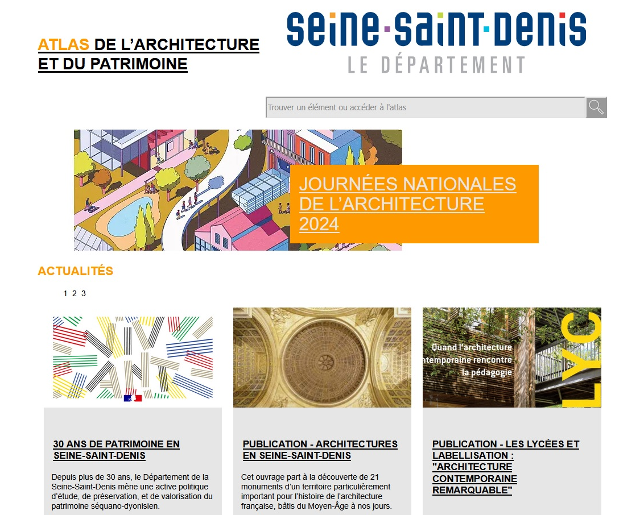

Slide 4
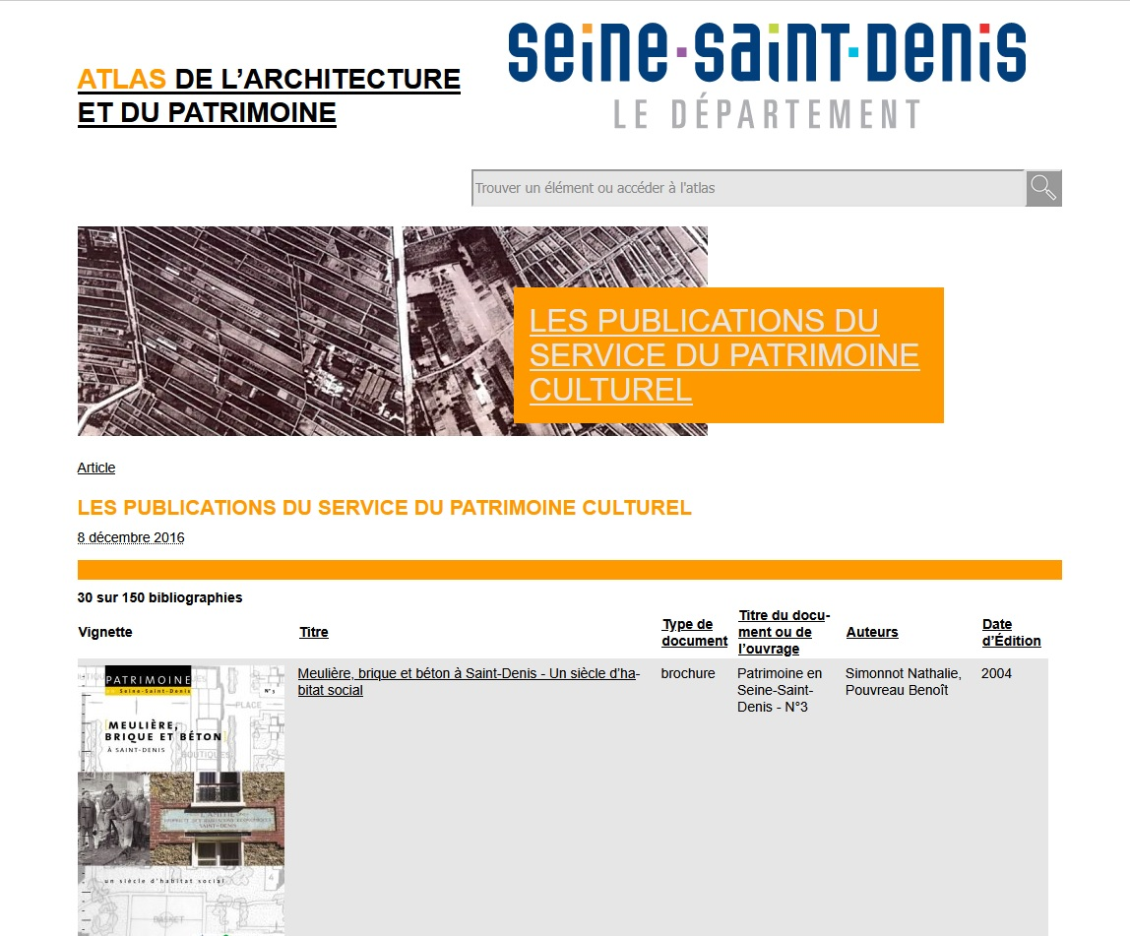
https://patrimoine.seinesaintdenis.fr/
Les-publications-du-Service-du-Patrimoine-Culturel

Slide 5
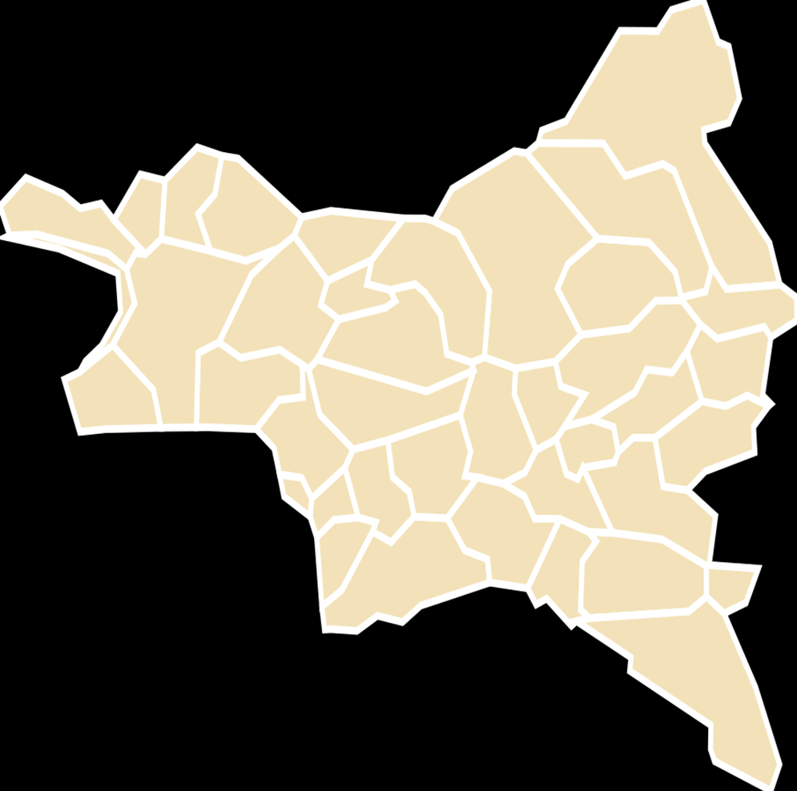
Une existence récente,
une histoire ancienne

Slide 6
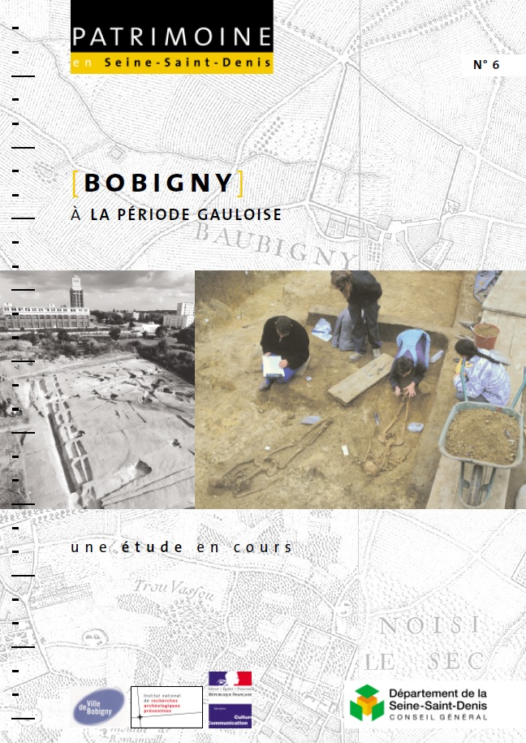
- Bureau du patrimoine archéologique du CD93 à Epinay-sur-Seine
- Unité d’Archéologie de Saint-Denis
- Archéosite du Parc de la Haute-Île
à Neuilly-sur-Marne
- La Fabrique de la Ville à Saint-Denis

Slide 7
Une population diverse,
des mémoires multiples

Slide 8

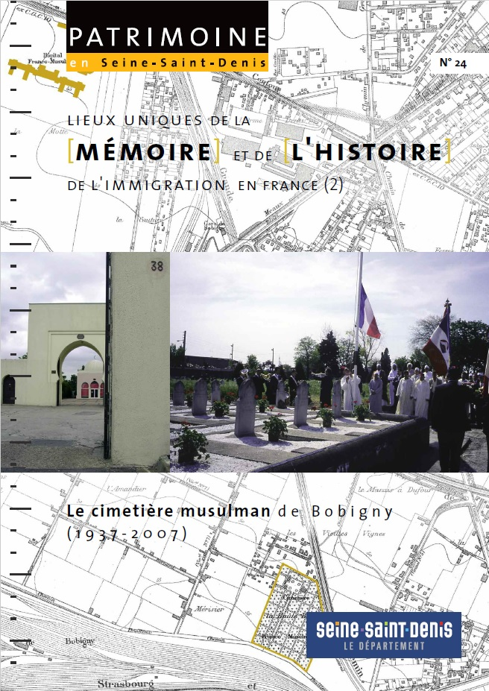

Slide 9
Un territoire urbanisé,
une mémoire en construction

Slide 10
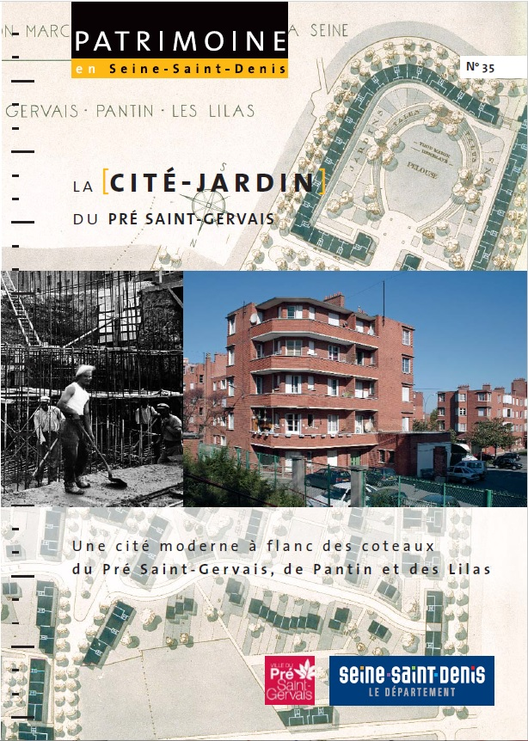
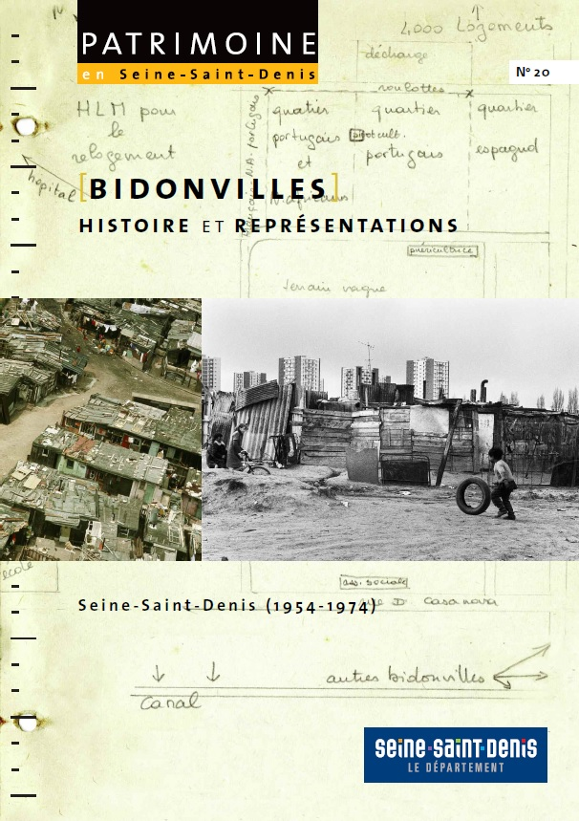

Slide 11
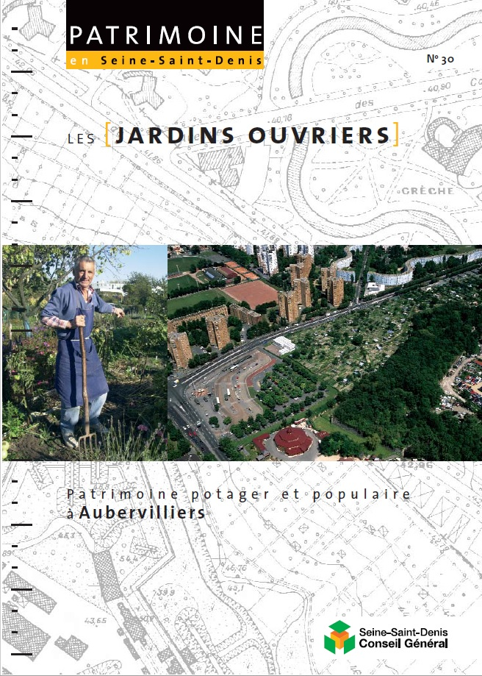


Slide 12





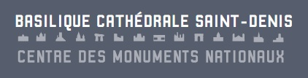
www.caue93.fr
musee-saint-denis.com
archives.seinesaintdenis.fr
www.museehistoirevivante.fr
www.saint-denis-basilique.fr

Slide 13
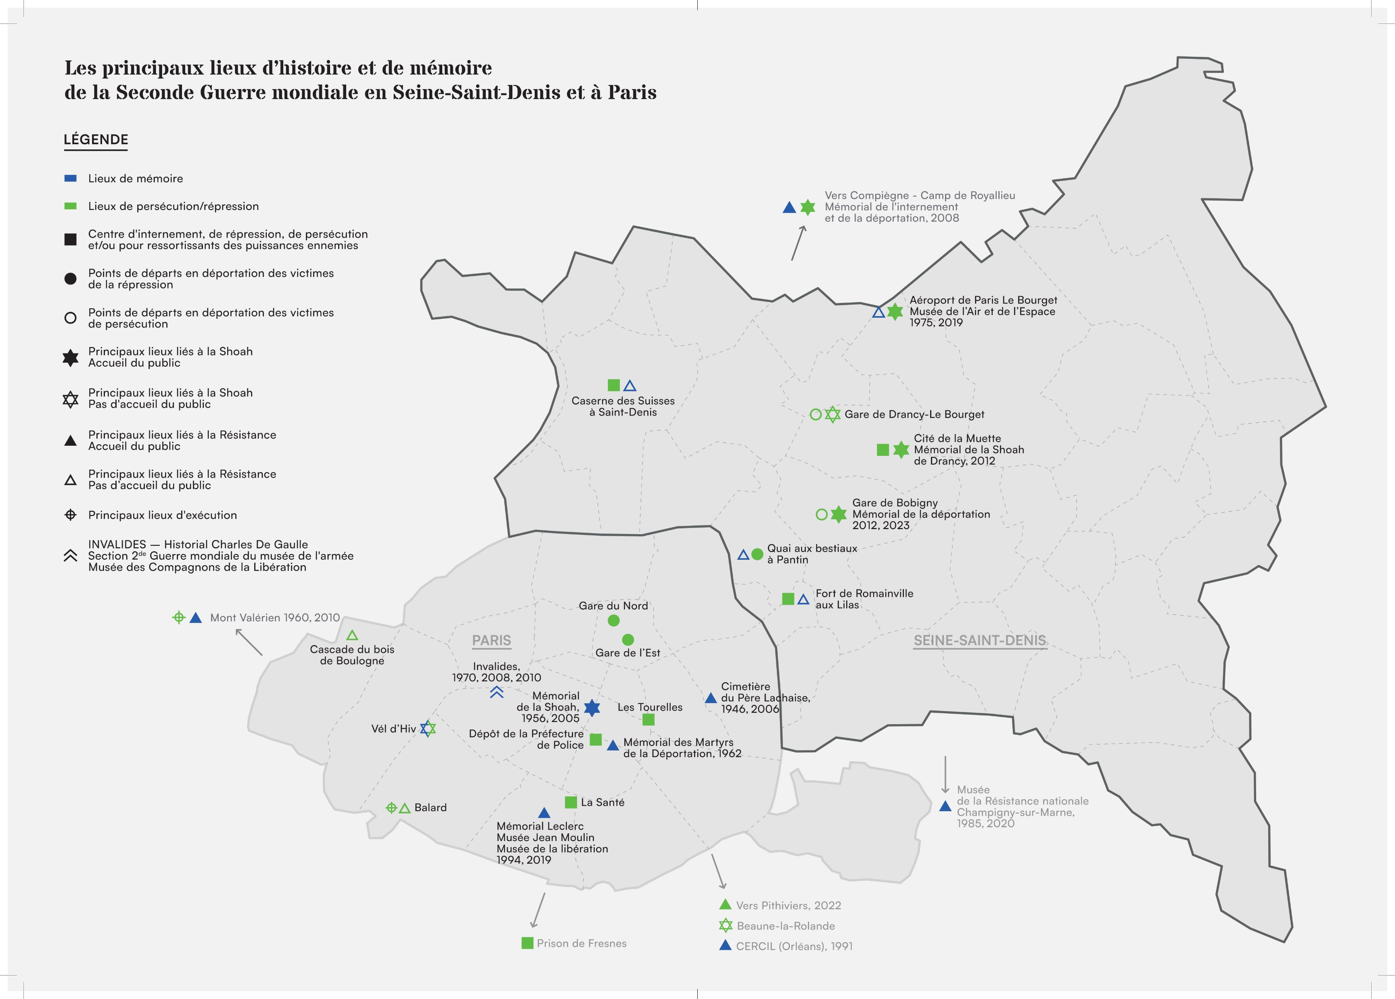

Slide 14
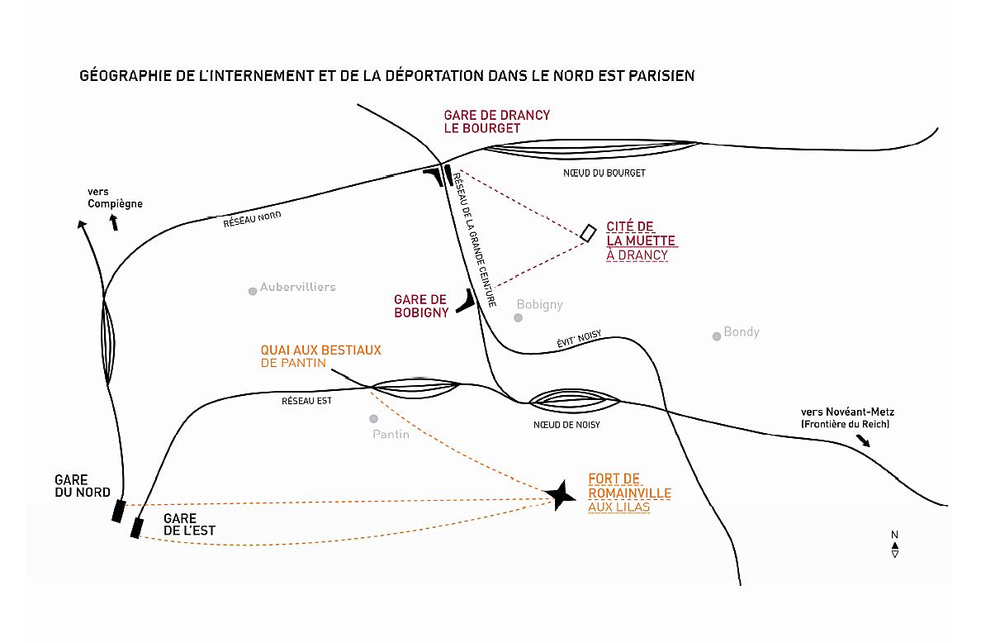

Slide 15
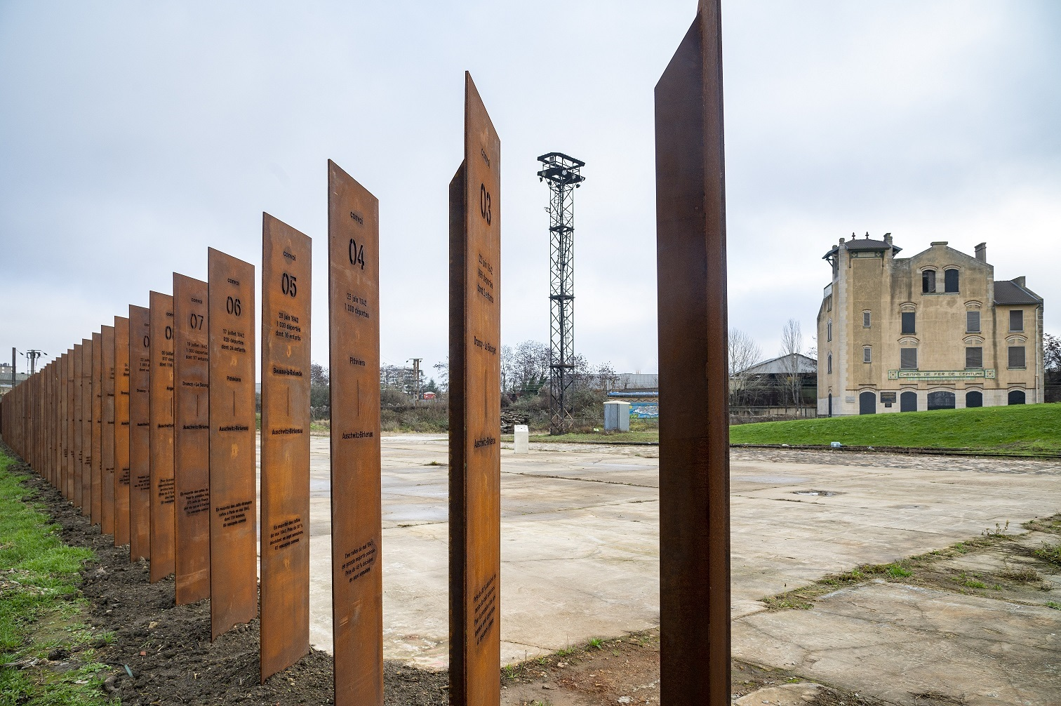
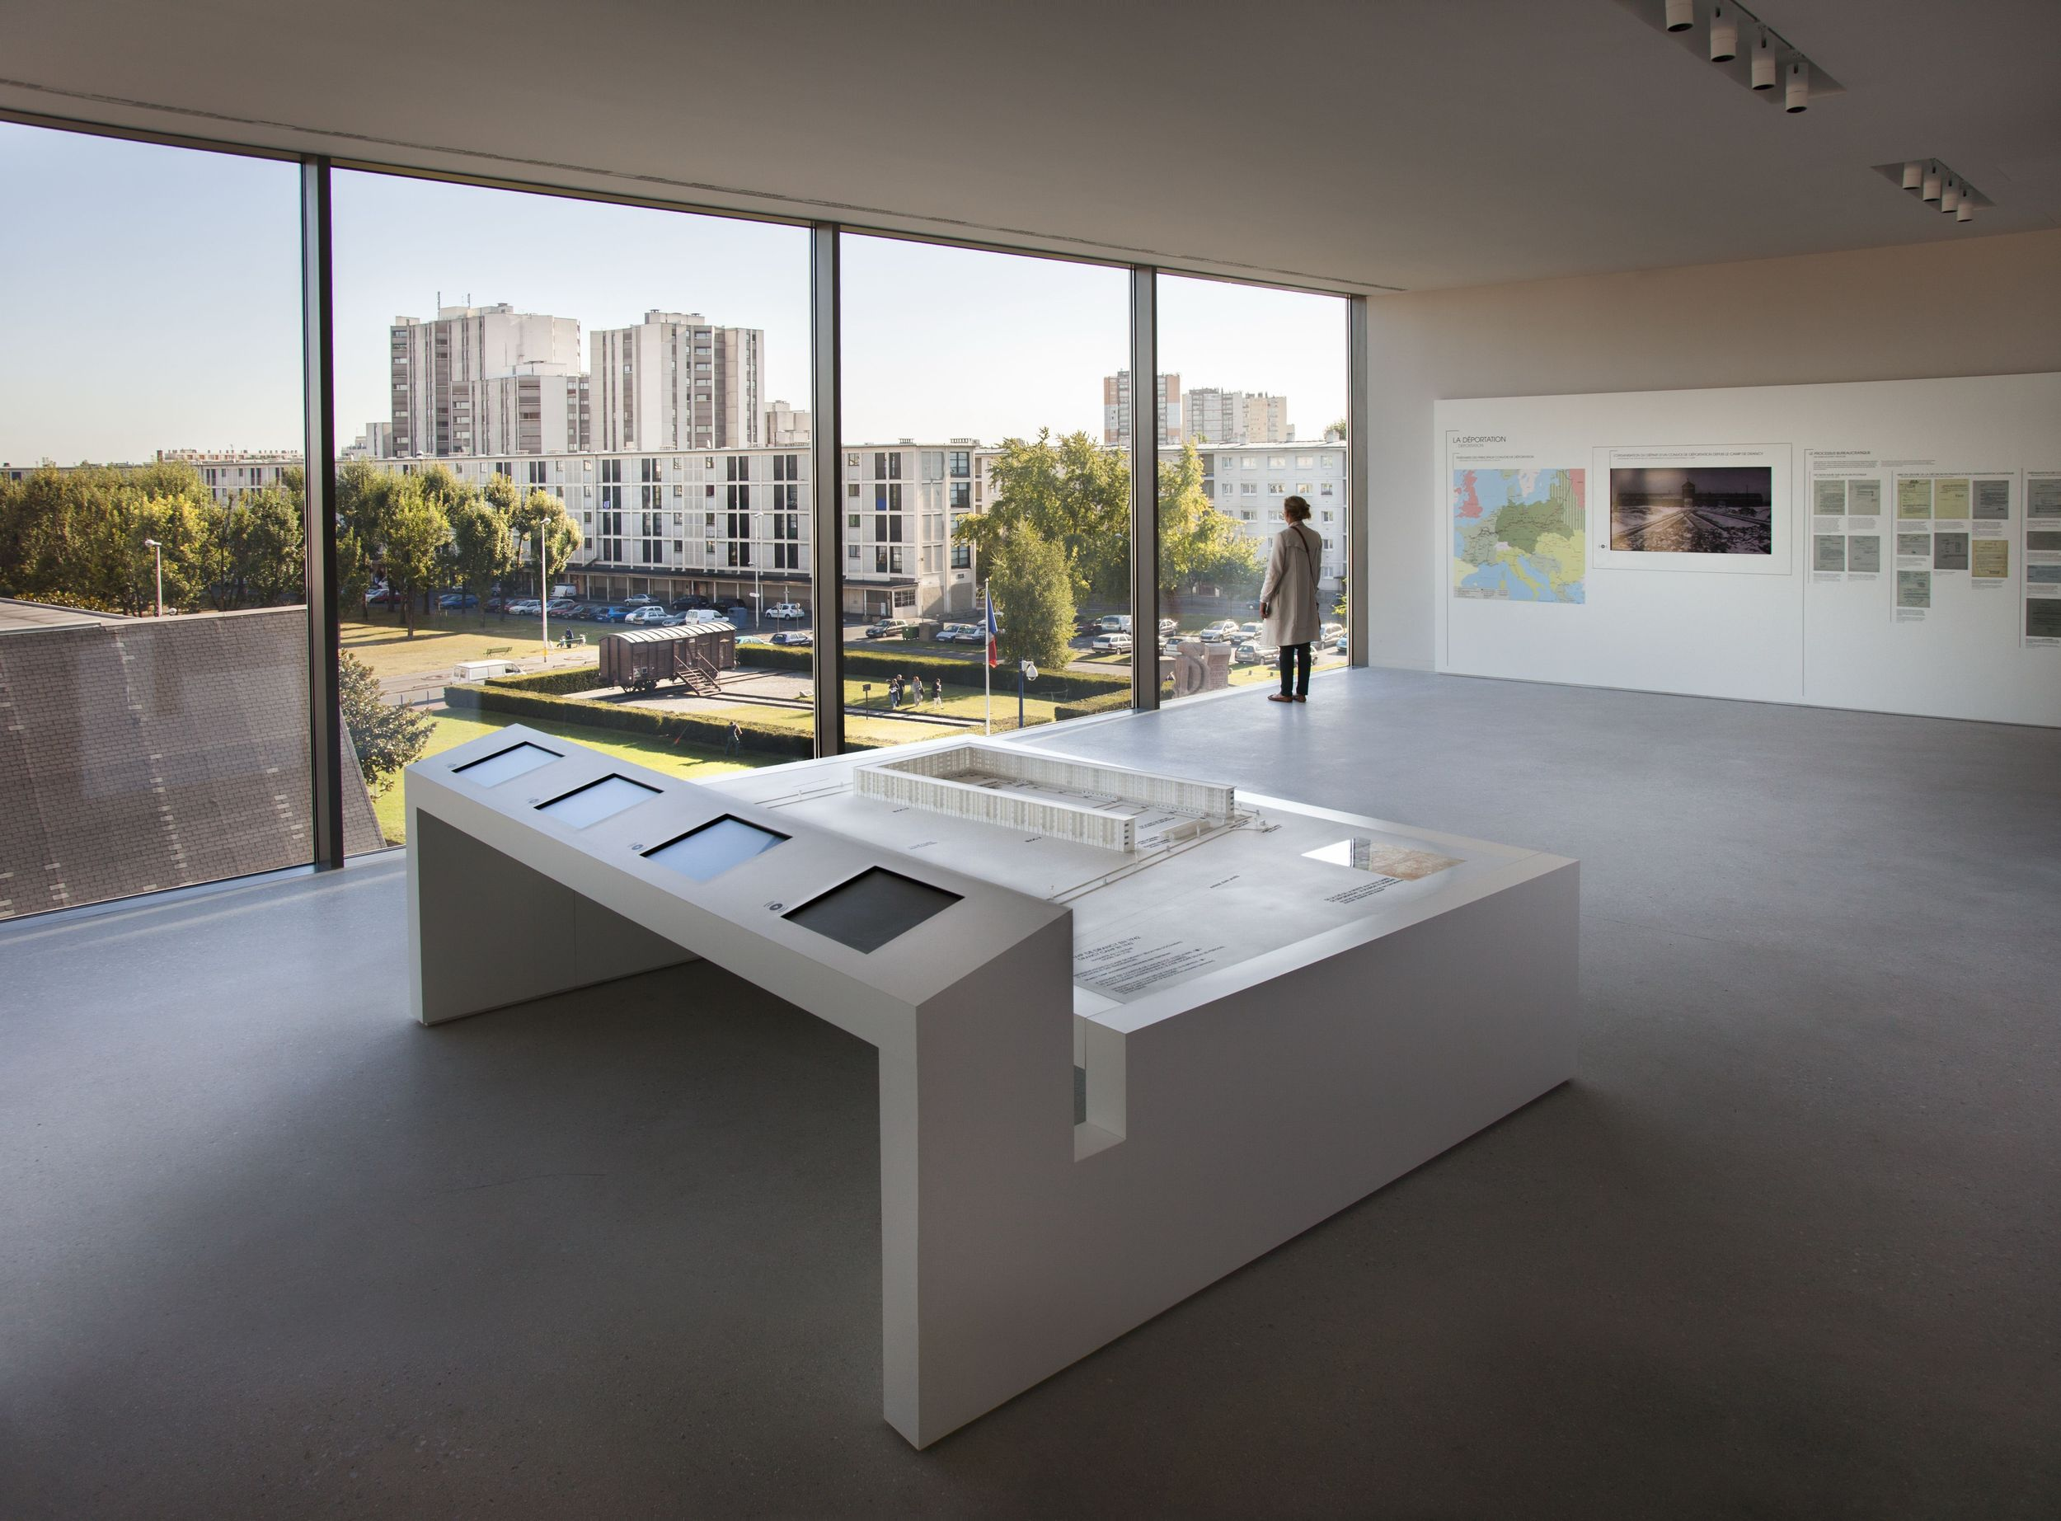
Mémorial de l’ancienne gare
de déportation de Bobigny
Mémorial de la Shoah
à Drancy

Slide 16
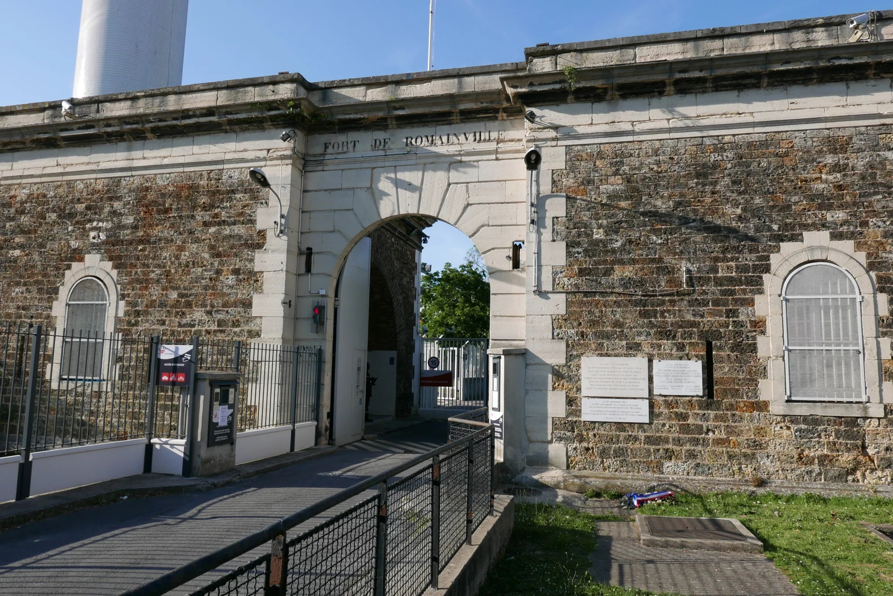

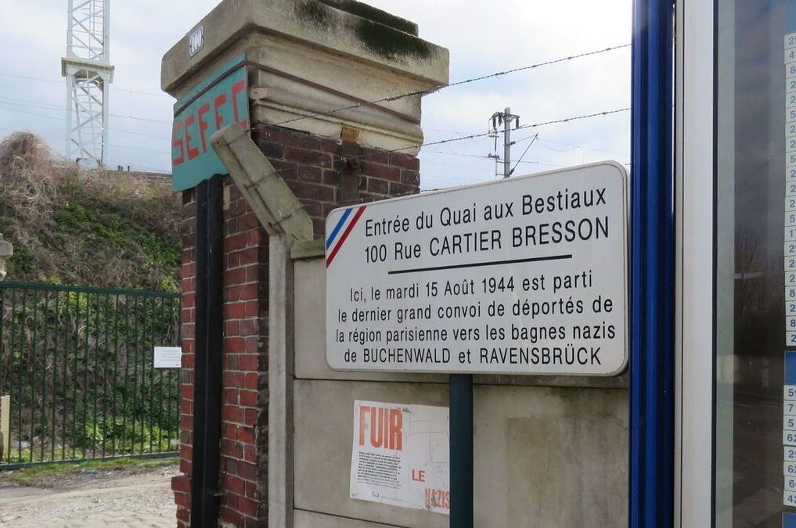
Entrée du fort de Romainville
aux Lilas
Entrée du quai aux Bestiaux à Pantin

Slide 17
